Slide 1
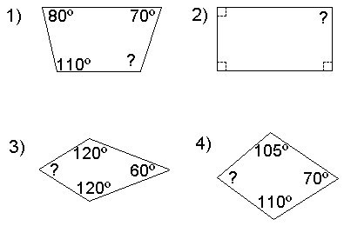
Encuentra las medidas de los ángulos que faltan

Slide 2
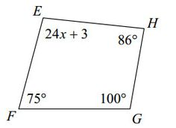
Encuentra las medidas de los ángulos que faltan

Slide 3
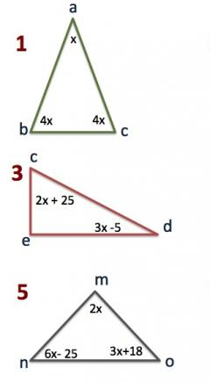
Encuentra las medidas de los ángulos que faltan

Slide 4
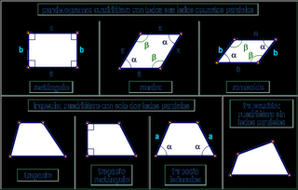
Encuentra las medidas de los ángulos que faltan

Slide 5
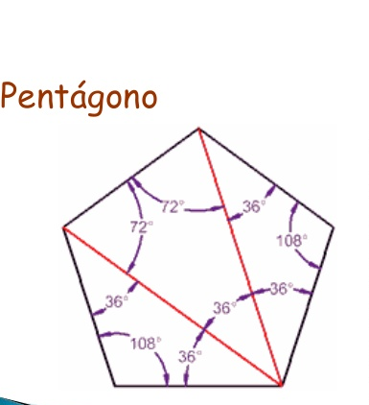
OTRAS FIGURAS

Slide 6
